Slide 1
과목_학년학기_단원 | suh_p_0401_04
차시명 | 04 평면도형을 돌려 볼까요
파일명 | suh_p_0401_04_0004
검토 | 담당
수학팀 | 김윤희
문서 HISTORY
번호 | 버전 | 문서 작성일 | 내용 비고 | 작성자 (내선번호) | 검토자
1 | V 1.0 | 2021.02.07 | 문서 발생 | 김예인
2 | V 1.0 | 2022.02.17 | 1차 검수 |  | 김윤희
3 | V 2.0 | 2022.02.17 | 수정 |  | 오승태
4 | V 2.0 | 2022.02.18 | 2차 검수 |  | 김예림
5 | V 3.0 | 2022.02.18 | 문서 수정 | 김윤희
6
7
8
9
10
11

Slide 2
학습 단계 | 자료명 |  | 프레임 수 | 교과서 정보 | 파일명 | 자료 형태
도입 | 애니 | [도입 애니메이션] 휴대 전화 속 사진 | 1 | 수학 90쪽, 수학 익힘 62~63쪽 | suh_p_0401_04_0004_101_1.html | Html5(애니)
도입 | 생각 열기 | [생각 열기] 사진을 돌린 후의 변화 이해하기 | 1 | 수학 90쪽, 수학 익힘 62~63쪽 | suh_p_0401_04_0004_102_1.html | Html5
도입 | 학습 목표 | 이번 시간에 배울 내용 | 1 |  | suh_p_0401_04_0004_103_1.html | Html5
전개 | 다지기1 | [다지기 1] 모양 조각을 여러 방향으로 돌리기 | 1 | 수학 90쪽, 수학 익힘 62~63쪽 | suh_p_0401_04_0004_201_1.html | Html5
전개 | 다지기 2 | [다지기 2] 도형을 시계 방향으로 돌리기 | 1 | 수학 91쪽, 수학 익힘 62~63쪽 | suh_p_0401_04_0004_202_1.html | Html5
전개 | 다지기 3 | [다지기 3] 도형을 시계 반대 방향으로 돌리기 | 1 | 수학 92쪽, 수학 익힘 62~63쪽 | suh_p_0401_04_0004_203_1.html | Html5
전개 | 다지기 4 | [다지기 4] 조각을 돌린 방법 설명하기 | 1 | 수학 93쪽, 수학 익힘 62~63쪽 | suh_p_0401_04_0004_204_1.html | Html5
전개 | 키우기 | [키우기] 도형을 돌렸을 때의 도형 그리기 | 1 | 수학 93쪽, 수학 익힘 62~63쪽 | suh_p_0401_04_0004_205_1.html | Html5
정리 | 핵심 정리 | 핵심 정리 | 1 |  | suh_p_0401_04_0004_301_1.html | Html5
정리 | 차시 예고 | 다음 시간에 배울 내용 | 1 |  | suh_p_0401_04_0004_302_1.html | Html5
평가 | 확인 문제 | 확인 문제 | 1 |  | suh_p_0401_04_0004_401_1.html | Html5
총 프레임 수 |  |  | 11

Slide 3


4-1
4. 평면도형의 이동
suh_p_0401_04_0004_101_1
04 평면도형을 돌려 볼까요
Θ Description & Function
[애니 DVD 개발물]
수학(박) 4-1 지도서\app\resource\contents\lesson04\ops\lesson04\video
[애니 게이트 참고 화면]
휴대 전화 속 사진
애니 파일명 | mm_41_4_03_02_01_ani.mp4

Slide 4



4-1
4. 평면도형의 이동
suh_p_0401_04_0004_102_1
04 평면도형을 돌려 볼까요
Θ Description & Function
다음 그림의 상황에 대하여 이야기해 봅시다.
답 칸 클릭하면 답 나타남. 정답 확인 버튼은 정답 가리기로 토글 됨.
휴대 전화의 사진첩에 있는 가족사진을 바르게 놓기 위해서는 어떻게 해야 할까요?
휴대 전화를 돌려야 합니다.
휴대 전화를 시계 방향으로 돌립니다.
사진첩의 가족사진을 돌려야 합니다.
사진첩의 가족사진을 시계 방향으로 돌립니다.
#1
삽화 파일명 | SA41403.psd 수학 4-1_이미지원본\교과서\058079초수학교과서4-1-3\Links

Slide 5

4-1
4. 평면도형의 이동
suh_p_0401_04_0004_103_1
04 평면도형을 돌려 볼까요
Θ Description & Function
#1
[이번 시간에 배울 내용]
준비물 클릭 시 박스 나타남. 엑스 버튼으로 닫기.
1
이번 시간에는 무엇을 배울까요?
평면도형을 여러 방향으로 돌리기 활동을 통하여 그 변화를 이해할 수 있습니다.
평면도형을 돌린 후의 도형을 보고 돌린 방법을 설명할 수 있습니다.
#2
모형 조각, 투명 접착 테이프, 자

Slide 6


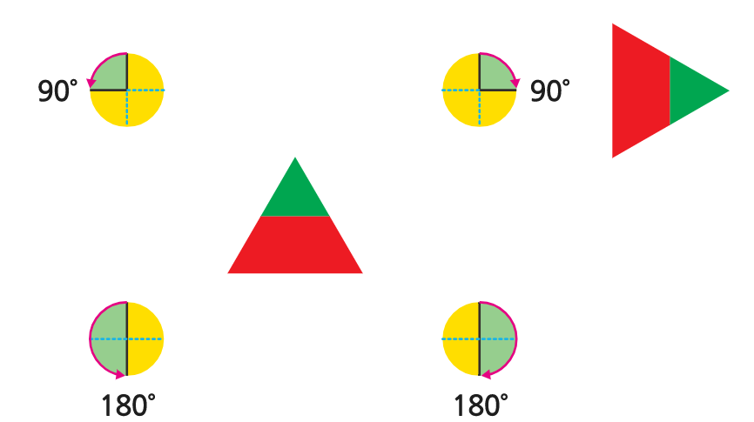




4-1
4. 평면도형의 이동
suh_p_0401_04_0004_201_1
04 평면도형을 돌려 볼까요
Θ Description & Function
꾸러미 7
탭 이벤트
답 칸 클릭하면 정답 공개. 정답 확인 버튼 누르면 정답 공개. 정답 확인 버튼은 정답 가리기로 토글.
예 약물 추가
이너 탭
모형 조각을 돌리면 어떻게 되는지 알아봅시다.
#1
물음 1
물음 2
조각을 시계 방향과 시계 반대 방향으로 돌리면 어떻게 될지 생각해 보세요.
#3
조각의 방향으로 바뀔 것 같습니다.
#4
#2
삽화 파일명 | img_01.svg / ico_figure_1_0001.svg 수학(박) 4-1 지도서\app\resource\contents\lesson04\ops\lesson04\images\mm_41_4_03_03_01

Slide 7
4-1
4. 평면도형의 이동
suh_p_0401_04_0004_201_1
04 평면도형을 돌려 볼까요
Θ Description & Function
꾸러미 7
답 칸 클릭하면 정답 공개. 정답 확인 버튼 누르면 정답 공개. 정답 확인 버튼은 정답 가리기로 토글.
모형 조각을 돌리면 어떻게 되는지 알아봅시다.
물음 1
물음 2
조각을 시계 방향과 시계 반대 방향으로 돌리면 어떻게 될지 생각해 보세요.
조각을 시계 방향으로 돌리면 위쪽에 있던 초록색 조각이 오른쪽으로 이동할 것 같습니다.
#1

Slide 8

4-1
4. 평면도형의 이동
suh_p_0401_04_0004_201_1
04 평면도형을 돌려 볼까요
Θ Description & Function
꾸러미 7
답 칸 클릭하면 정답 공개. 정답 확인 버튼 누르면 정답 공개. 정답 확인 버튼은 정답 가리기로 토글.
풀 팝업창 (다음 슬라이드)
모형 조각을 돌리면 어떻게 되는지 알아봅시다.
물음 1
물음 2
조각을 시계 방향과 시계 반대 방향으로 돌리면 어떻게 될지 생각해 보세요.
조각을 시계 반대 방향으로 돌리면 위쪽에 있던 초록색 조각이 왼쪽으로 이동할 것 같습니다.
#2
#1

Slide 9


4-1
4. 평면도형의 이동
suh_p_0401_04_0004_201_1
04 평면도형을 돌려 볼까요
Θ Description & Function
< 더 알아보기 버튼 클릭하면 나타나는 화면>
답 칸 클릭하면 정답 공개. 정답 확인 버튼 누르면 정답 공개. 정답 확인 버튼은 정답 가리기로 토글.
조각을 시계 방향으로 90°만큼 돌렸을 때의 변화를 살펴보세요.
조각의 방향이 바뀌었습니다.
위쪽에 있던 초록색 조각이 오른쪽으로 이동합니다.
#1

Slide 10


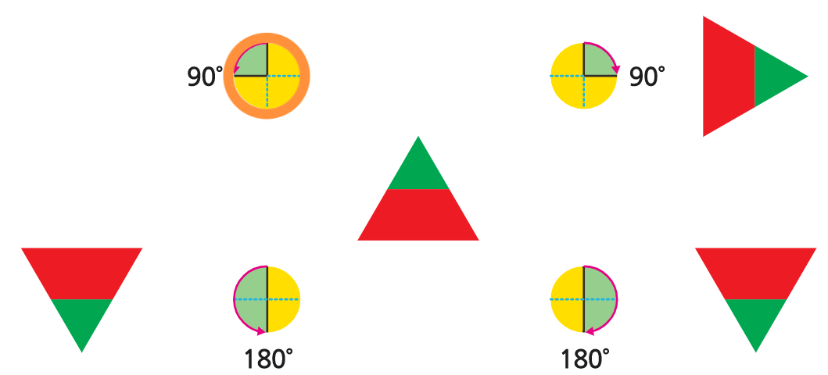
4-1
4. 평면도형의 이동
suh_p_0401_04_0004_201_1
04 평면도형을 돌려 볼까요
Θ Description & Function
꾸러미 7
회전 각 노란색으로 반짝이는 애니메이션. 클릭하면 순서대로 회전한 도형 나타남.
더 알아보기 버튼 풀 팝업창(다음 슬라이드)
정답 확인 버튼 클릭하면 전체 평면도형 나타남. 정답 확인 버튼은 정답 가리기로 토글.
모형 조각을 밀면 어떻게 되는지 알아봅시다.
물음 1
물음 2
조각을 시계 방향과 시계 반대 방향으로 90°, 180°만큼 돌려 보세요.
화살표를 클릭하세요.
#1
#2
#3
삽화 파일명 | base_01.svg / answer_01.svg~answer_03.svg 수학(박) 4-1 지도서\app\resource\contents\lesson04\ops\lesson04\images\mm_41_4_03_03_02

Slide 11
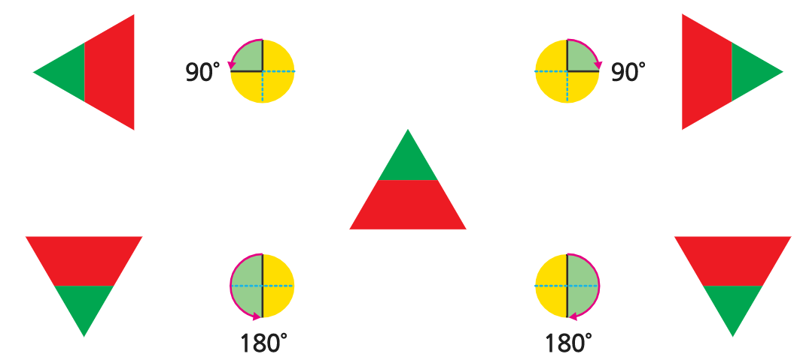
4-1
4. 평면도형의 이동
suh_p_0401_04_0004_201_1
04 평면도형을 돌려 볼까요
Θ Description & Function
< 더 알아보기 버튼 클릭하면 나타나는 화면>
답 칸 클릭하면 정답 공개. 정답 확인 버튼 누르면 정답 공개. 정답 확인 버튼은 정답 가리기로 토글.
조각을 시계 반대 방향으로 90°만큼 돌렸을 때의 변화를 말해 보세요.
위쪽에 있던 초록색 조각이 왼쪽으로 이동합니다.
조각을 시계 방향과 시계 반대 방향으로 180°만큼 돌렸을 때의 변화를 말해 보세요.
위쪽에 있던 초록색 조각이 아래쪽으로 이동합니다.
#1
삽화 파일명 | base_01.svg / answer_01.svg~answer_03.svg 수학(박) 4-1 지도서\app\resource\contents\lesson04\ops\lesson04\images\mm_41_4_03_03_02

Slide 12
4-1
4. 평면도형의 이동
suh_p_0401_04_0004_202_1
04 평면도형을 돌려 볼까요
Θ Description & Function
꾸러미 7
탭 이벤트
답 칸 클릭하면 답 나타남. 정답 확인 버튼은 정답 가리기로 토글.
도형을 돌렸을 때의 도형을 알아봅시다.
물음 1
물음 2
물음 3
#1
삼각형 ㄱㄴㄷ을 시계 방향으로 180°, 270°, 360°만큼 돌리면 어떻게 될지 이야기해 보세요.
삼각형 ㄱㄴㄷ을 시계 방향으로 180°만큼 돌리면 왼쪽에 있던 변 ㄱㄴ이 오른쪽으로 이동할 것 같습니다.
삼각형 ㄱㄴㄷ을 시계 방향으로 270°만큼 돌리면 왼쪽에 있던 변 ㄱㄴ이 아래쪽으로 이동할 것 같습니다.
삼각형 ㄱㄴㄷ을 시계 방향으로 360°만큼 돌리면 처음 도형과 같아질 것 같습니다.
#2

Slide 13
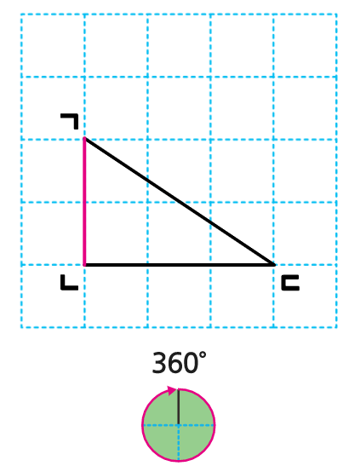
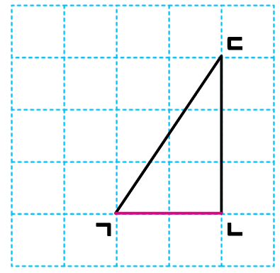
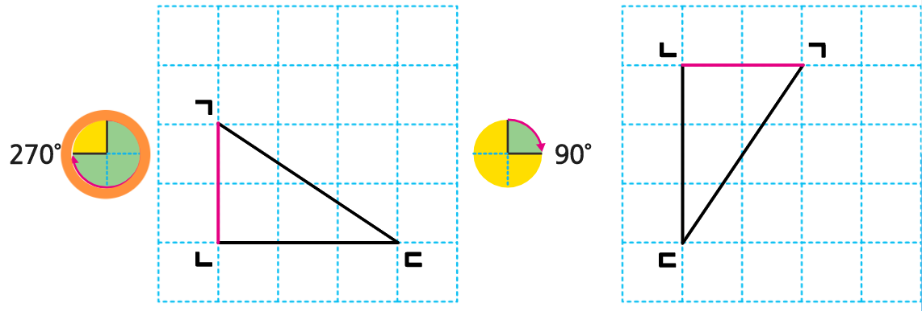
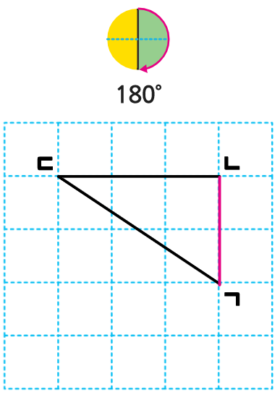

4-1
4. 평면도형의 이동
suh_p_0401_04_0004_202_1
04 평면도형을 돌려 볼까요
Θ Description & Function
꾸러미 7
풀 팝업창(다음 슬라이드)
도형을 돌렸을 때의 도형을 알아봅시다.
물음 1
물음 2
물음 3
삼각형 ㄱㄴㄷ을 시계 방향으로 180°, 270°, 360°만큼 돌렸을 때의 도형을 그려 보세요.
#1

Slide 14
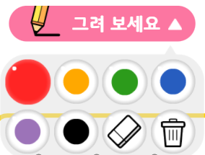
4-1
4. 평면도형의 이동
suh_p_0401_04_0004_202_1
04 평면도형을 돌려 볼까요
#3
Θ Description & Function
회전 각 반짝이는 애니메이션. 클릭하면 각각 회전한 도형 나타남.
정답 확인 버튼 클릭하면 전체 정답 공개. 정답 확인 버튼은 정답 가리기로 토글.
전자저작물의 도구 툴 그대로 사용. 단, 버튼 내의 텍스트는 약물에 사용하는 YGJAL 폰트, 24px로 바꿔주세요.
.
[관련 DVD 개발물]
수학(박) 4-1 지도서\app\resource\contents\lesson04\ops\lesson04\mm_41_4_03_04_02.html
#1
#2
삽화 파일명 | base_01.png / base_01.svg / answer_01.svg answer_02.svg 수학(박) 4-1 지도서\app\resource\contents\lesson04\ops\lesson04\images\mm_41_4_03_04_02

Slide 15
4-1
4. 평면도형의 이동
suh_p_0401_04_0004_202_1
04 평면도형을 돌려 볼까요
Θ Description & Function
꾸러미 7
답 칸 클릭하면 답 나타남. 정답 확인 버튼은 정답 가리기로 토글.
도형을 돌렸을 때의 도형을 알아봅시다.
물음 1
물음 2
물음 3
도형을 돌렸을 때 모양과 방향이 어떻게 되는지 이야기해 보세요.
돌리는 각도에 따라 도형의 방향이 바뀝니다.
도형을 360°만큼 돌리면 처음 도형과 같아집니다.
처음 도형을 180°만큼 돌린 도형은 90°만큼 돌린 도형을 90°만큼 더 돌린 도형과 같습니다.
#1

Slide 16
4-1
4. 평면도형의 이동
suh_p_0401_04_0004_203_1
04 평면도형을 돌려 볼까요
Θ Description & Function
꾸러미 7
탭 이벤트
답 칸 클릭하면 답 나타남. 정답 확인 버튼은 정답 가리기로 토글.
도형을 돌렸을 때의 도형을 알아봅시다.
물음 1
물음 2
물음 3
#1
삼각형 ㄱㄴㄷ을 시계 반대 방향으로 90°, 180°, 270°, 360°만큼 돌리면 어떻게 될지 이야기해 보세요.
삼각형 ㄱㄴㄷ을 시계 반대 방향으로 90°만큼 돌리면 왼쪽에 있던 변 ㄱㄴ이 아래쪽으로 이동할 것 같습니다.
삼각형 ㄱㄴㄷ을 시계 반대 방향으로 180°만큼 돌리면 왼쪽에 있던 변 ㄱㄴ이 오른쪽으로 이동할 것 같습니다.
삼각형 ㄱㄴㄷ을 시계 반대 방향으로 270°만큼 돌리면 왼쪽에 있던 변 ㄱㄴ이 위쪽으로 이동할 것 같습니다.
삼각형 ㄱㄴㄷ을 시계 반대 방향으로 360°만큼 돌리면 처음 도형과 같아질 것 같습니다.
#2

Slide 17
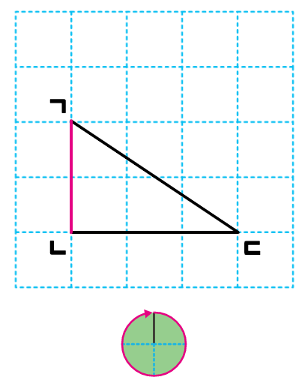
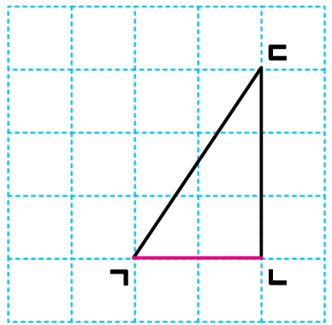
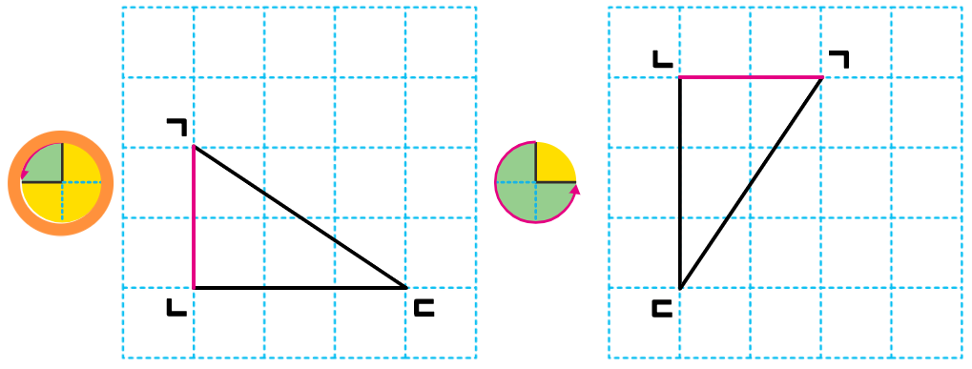
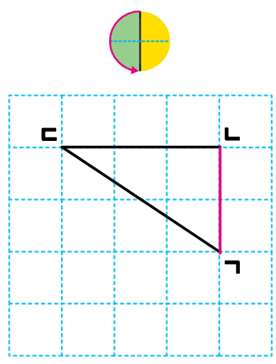
4-1
4. 평면도형의 이동
suh_p_0401_04_0004_203_1
04 평면도형을 돌려 볼까요
Θ Description & Function
꾸러미 7
풀 팝업창 (다음 슬라이드)
도형을 돌렸을 때의 도형을 알아봅시다.
물음 1
물음 2
물음 3
삼각형 ㄱㄴㄷ을 시계 반대 방향으로 180°, 270°, 360°만큼 돌렸을 때의 도형을 그려 보세요.
#1
삽화 파일명 | base_01.png / base_01.svg / answer_01.svg ~answer_03.svg 수학(박) 4-1 지도서\app\resource\contents\lesson04\ops\lesson04\images\mm_41_4_03_05_02

Slide 18
4-1
4. 평면도형의 이동
suh_p_0401_04_0004_203_1
04 평면도형을 돌려 볼까요
#3
Θ Description & Function
회전 각 반짝이는 애니메이션. 클릭하면 각각 회전한 도형 나타남.
정답 확인 버튼 클릭하면 전체 정답 공개. 정답 확인 버튼은 정답 가리기로 토글.
전자저작물의 도구 툴 그대로 사용. 단, 버튼 내의 텍스트는 약물에 사용하는 YGJAL 폰트, 24px로 바꿔주세요.
.
[관련 DVD 개발물]
수학(박) 4-1 지도서\app\resource\contents\lesson04\ops\lesson04\mm_41_4_03_05_02.html
#1
#2
삽화 파일명 | base_01.png / base_01.svg / answer_01.svg ~answer_03.svg 수학(박) 4-1 지도서\app\resource\contents\lesson04\ops\lesson04\images\mm_41_4_03_05_02

Slide 19
4-1
4. 평면도형의 이동
suh_p_0401_04_0004_203_1
04 평면도형을 돌려 볼까요
Θ Description & Function
꾸러미 7
답 칸 클릭하면 답 나타남. 정답 확인 버튼은 정답 가리기로 토글.
도형을 돌렸을 때의 도형을 알아봅시다.
물음 1
물음 2
물음 3
시계 방향으로 돌린 도형과 시계 반대 방향으로 돌린 도형을 비교하여 이야기해 보세요.
시계 방향(시계 반대 방향)으로 90°만큼 돌린 도형과 시계 반대 방향(시계 방향)으로 270°만큼 돌린 도형은 서로 같습니다.
시계 방향으로 180°만큼 돌린 도형과 시계 반대 방향으로 180°만큼 돌린 도형은 서로 같습니다.
#1

Slide 20
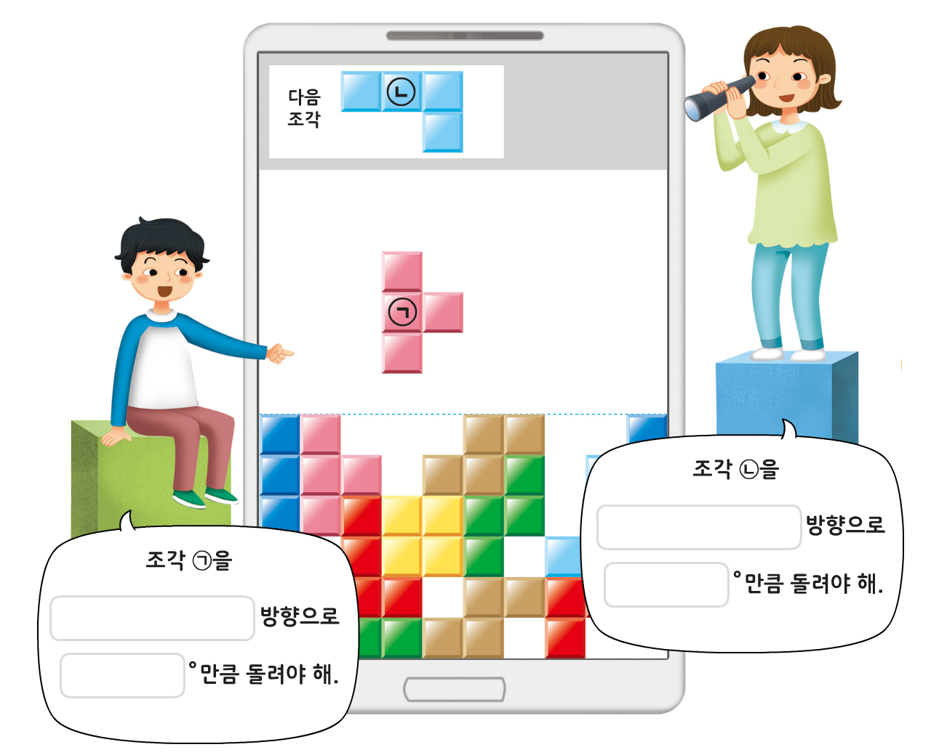
4-1
4. 평면도형의 이동
suh_p_0401_04_0004_204_1
04 평면도형을 돌려 볼까요
Θ Description & Function
두 친구가 조각 맞추기 놀이를 하고 있습니다. 조각을 어떻게 돌려야 하는지 말해 봅시다.
답 칸 클릭하면 정답 공개. 정답 확인 버튼은 정답 가리기로 토글 됨.
꾸러미 7
조각 ㉡을
방향으로
°만큼 돌려야 해.
조각 ㉠을
방향으로
°만큼 돌려야 해.
시계(시계 반대)
시계(시계 반대)
270(90)
90(270)
#1
삽화 파일명 | img_01.png 수학(박) 4-1 지도서\app\resource\contents\lesson04\ops\lesson04\images\mm_41_4_03_06_01

Slide 21
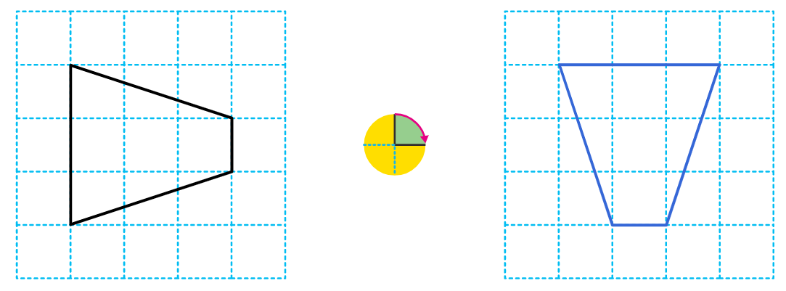
4-1
4. 평면도형의 이동
suh_p_0401_04_0004_205_1
04 평면도형을 돌려 볼까요
Θ Description & Function
도형을 시계 방향으로 90°만큼 돌렸을 때의 도형을 그려 봅시다.
정답 확인 버튼 클릭하면 뒤집힌 도형 나타남. 정답 확인 버튼은 정답 가리기로 토글.
전자저작물의 도구 툴 그대로 사용. 단, 버튼 내의 텍스트는 약물에 사용하는 YGJAL 폰트, 24px로 바꿔주세요.
#2
#1
삽화 파일명 | bg.svg / answer_bg.svg (색 #00a0ff) 수학(박) 4-1 지도서\app\resource\contents\lesson04\ops\lesson04\images\mm_41_4_03_07_01

Slide 22



4-1
4. 평면도형의 이동
suh_p_0401_04_0004_301_1
04 평면도형을 돌려 볼까요
Θ Description & Function
핵심 정리
기존 개발물 활용
https://cdata2.tsherpa.co.kr/tsherpa/MultiMedia/Flash/2020/curri/index.html?flashxmlnum=yein820&classa=A8-C1-41-MM-MM-04-05-04-0-0-0-0&classno=MM_41_04/suh_0401_04_0004/suh_0401_04_0004_301_1.html
[ 평면도형을 돌리기 놀이]
똑같은 평면도형을 ‘돌리기 전‘, ‘돌린 후‘에 올려 놓습니다.
‘돌린 후’에 놓은 평면도형을 시계 방향이나 시계 반대 방향으로 90°, 180°, 270°만큼 돌려놓습니다.
돌린 평면도형을 친구에게 보여 주고 어느 방향으로 얼마만큼 돌렸는지 맞혀 보게 합니다.

Slide 23


4-1
4. 평면도형의 이동
suh_p_0401_04_0004_302_1
04 평면도형을 돌려 볼까요
Θ Description & Function
#1
[다음 시간에 배울 내용]
준비물 클릭 시 박스 나타남. 엑스 버튼으로 닫기.
1
다음 시간에는 무엇을 배울까요?
평면도형을 뒤집고 돌려 볼까요
94~95쪽
64~65쪽
모형 조각, 투명 접착 테이프, 자

Slide 24


4-1
4. 평면도형의 이동
suh_p_0401_04_0004_401_1
04 평면도형을 돌려 볼까요
Θ Description & Function
#1
[확인 문제] 게이트
활동지 다운로드 버튼. 다운로드 되는 파일은 (4-1-4)형성평가2_04차시.hwp
#2

Slide 25
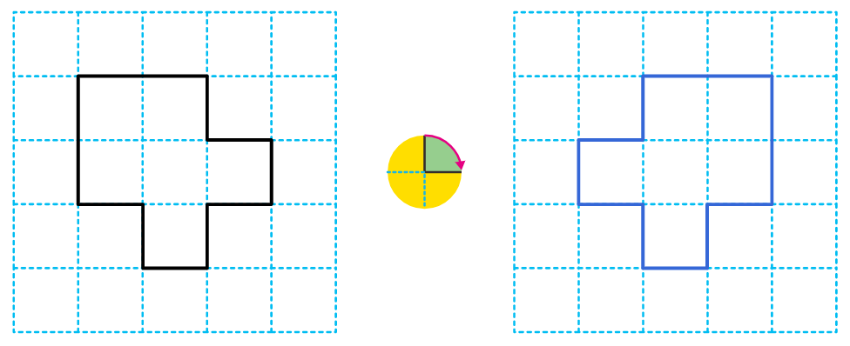
4-1
4. 평면도형의 이동
suh_p_0401_04_0004_401_1
04 평면도형을 돌려 볼까요
Θ Description & Function
문제 1
문제 2
문제 3
문제 4
문제 5
문제 6
문제 7
문제 8
활동지 다운로드 버튼. 다운로드 되는 파일은 (4-1-4)형성평가2_04차시.hwp(1~3번)
전자저작물의 도구 툴 그대로 사용. 단, 버튼 내의 텍스트는 약물에 사용하는 YGJAL 폰트, 24px로 바꿔주세요.
[관련 DVD 개발물]
수학(박) 4-1 지도서\app\resource\contents\lesson04\ops\lesson04\mm_41_4_02_08_02.html
정답 확인 버튼 클릭하면 답 나타남. 정답 확인 버튼은 정답 가리기로 토글.
도형을 시계 방향으로 90°만큼 돌렸을 때의 도형을 그려 보시오.
#2
#1
#3
삽화 파일명 | bg.svg / answer_01.svg (색 #00a0ff) 수학(박) 4-1 지도서\app\resource\contents\lesson04\ops\lesson04\images\mm_41_4_03_08_02

Slide 26
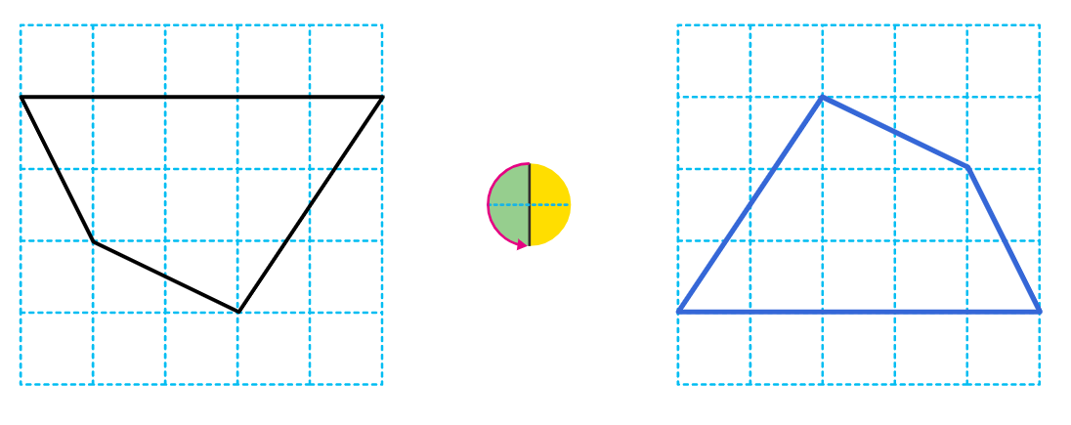
4-1
4. 평면도형의 이동
suh_p_0401_04_0004_401_1
04 평면도형을 돌려 볼까요
Θ Description & Function
문제 1
문제 2
문제 3
문제 4
문제 5
문제 6
문제 7
문제 8
활동지 다운로드 버튼. 다운로드 되는 파일은 (4-1-4)형성평가2_04차시.hwp(1~3번)
정답 확인 버튼 클릭하면 회전한 도형 나타남. 정답 확인 버튼은 정답 가리기로 토글.
전자저작물의 도구 툴 그대로 사용. 단, 버튼 내의 텍스트는 약물에 사용하는 YGJAL 폰트, 24px로 바꿔주세요.
[관련 DVD 개발물]
수학(박) 4-1 지도서\app\resource\contents\lesson04\ops\lesson04\mm_41_4_02_08_03.html
도형을 시계 반대 방향으로 180°만큼 돌렸을 때의 도형을 그려 보시오.
#3
#1
#2
삽화 파일명 | bg.svg / answer_01.svg (색 #00a0ff) 수학(박) 4-1 지도서\app\resource\contents\lesson04\ops\lesson04\images\mm_41_4_03_08_03

Slide 27

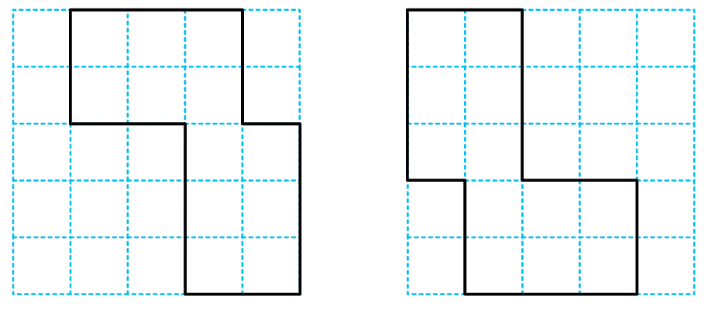
4-1
4. 평면도형의 이동
suh_p_0401_04_0004_401_1
04 평면도형을 돌려 볼까요
Θ Description & Function
문제 1
문제 2
문제 3
문제 4
문제 5
문제 6
문제 7
문제 8
활동지 다운로드 버튼. 다운로드 되는 파일은 (4-1-4)형성평가2_04차시.hwp(1~3번)
답 칸 클릭하면 정답 공개. 정답 확인 버튼은 정답 가리기로 토글.
왼쪽 도형을 돌렸더니 오른쪽 도형이 되었습니다. 어떻게 움직인 것인지 의 낱말을 사용하여 설명해 보시오.
시계 방향, 시계 반대 방향,
90°, 180°, 270°, 360°
방법
왼쪽 도형을 시계 방향(시계 반대 방향)으로 180°만큼 돌렸습니다.
#1
#2
삽화 파일명 | img_01.svg 수학(박) 4-1 지도서\app\resource\contents\lesson04\ops\lesson04\images\mm_41_4_03_08_04

Slide 28
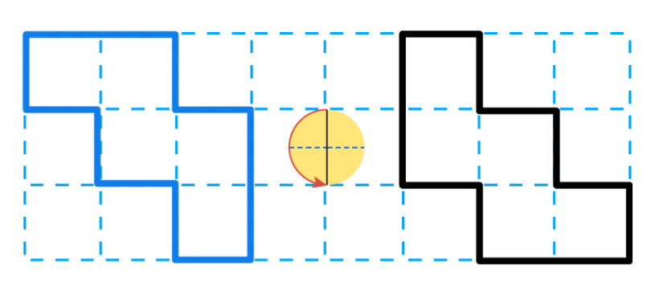
4-1
4. 평면도형의 이동
suh_p_0401_04_0004_401_1
04 평면도형을 돌려 볼까요
Θ Description & Function
문제 1
문제 2
문제 3
문제 4
문제 5
문제 6
문제 7
문제 8
1. 기존 개발물 활용(4~8번)
https://cdata2.tsherpa.co.kr/tsherpa/MultiMedia/Flash/2020/curri/index.html?flashxmlnum=yein820&classa=A8-C1-41-MM-MM-04-05-04-0-0-0-0&classno=MM_41_04/suh_0401_04_0004/suh_0401_04_0004_401_1.html
2. 전자저작물의 도구 툴 그대로 사용. 단, 버튼 내의 텍스트는 약물에 사용하는 YGJAL 폰트, 24px로 바꿔주세요.
도형을 시계 반대 방향으로 180°만큼 돌렸을 때의 도형을 그려 보시오.
#2

Slide 29

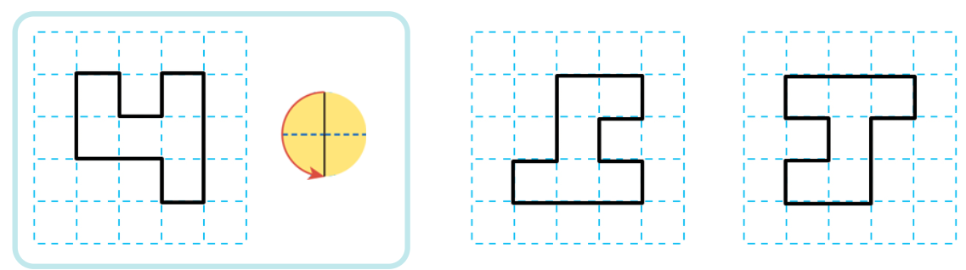
4-1
4. 평면도형의 이동
suh_p_0401_04_0004_401_1
04 평면도형을 돌려 볼까요
Θ Description & Function
문제 1
문제 2
문제 3
문제 4
문제 5
문제 6
문제 7
문제 8
1. 기존 개발물 활용(4~8번)
https://cdata2.tsherpa.co.kr/tsherpa/MultiMedia/Flash/2020/curri/index.html?flashxmlnum=yein820&classa=A8-C1-41-MM-MM-04-05-04-0-0-0-0&classno=MM_41_04/suh_0401_04_0004/suh_0401_04_0004_401_1.html
2. 우 빈칸 클릭하면 오답음과 함께 일시적으로 X표시 나타남. 좌 반칸 클릭하면 정답음과 O 표시. 정답 확인 버튼 클릭하면 정답 공개. 정답 확인 버튼은 정답 가리기로 토글.
다음 도형을 시계 방향으로 90°만큼 돌렸습니다. 알맞은 것을 찾아 표 하시오.
#2

Slide 30
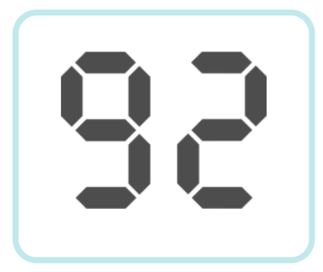
4-1
4. 평면도형의 이동
suh_p_0401_04_0004_401_1
04 평면도형을 돌려 볼까요
Θ Description & Function
문제 1
문제 2
문제 3
문제 4
문제 5
문제 6
문제 7
문제 8
기존 개발물 활용(4~8번)
https://cdata2.tsherpa.co.kr/tsherpa/MultiMedia/Flash/2020/curri/index.html?flashxmlnum=yein820&classa=A8-C1-41-MM-MM-04-05-04-0-0-0-0&classno=MM_41_04/suh_0401_04_0004/suh_0401_04_0004_401_1.html
두 자리 수가 적힌 카드를 시계 방향으로 180°만큼 돌렸을 때 만들어지는 수를 구해 보시오.
26

Slide 31

4-1
4. 평면도형의 이동
suh_p_0401_04_0004_401_1
04 평면도형을 돌려 볼까요
Θ Description & Function
문제 1
문제 2
문제 3
문제 4
문제 5
문제 6
문제 7
문제 8
기존 개발물 활용(4~8번)
https://cdata2.tsherpa.co.kr/tsherpa/MultiMedia/Flash/2020/curri/index.html?flashxmlnum=yein820&classa=A8-C1-41-MM-MM-04-05-04-0-0-0-0&classno=MM_41_04/suh_0401_04_0004/suh_0401_04_0004_401_1.html
안에 알맞은 숫자를 써넣으시오.
시계 방향으로 90°만큼 돌린 도형과
시계 반대 방향으로 °만큼 돌린 도형은
서로 같습니다.
270

Slide 32






4-1
4. 평면도형의 이동
suh_p_0401_04_0004_401_1
04 평면도형을 돌려 볼까요
Θ Description & Function
문제 1
문제 2
문제 3
문제 4
문제 5
문제 6
문제 7
문제 8
1. 기존 개발물 활용(4~8번)
https://cdata2.tsherpa.co.kr/tsherpa/MultiMedia/Flash/2020/curri/index.html?flashxmlnum=yein820&classa=A8-C1-41-MM-MM-04-05-04-0-0-0-0&classno=MM_41_04/suh_0401_04_0004/suh_0401_04_0004_401_1.html
아래의 글자를 와 같이 돌린 글자가 처음과 같은 것을 찾아 기호를 쓰시오.
상 믐 달 웅 극

